Slide 1
CARTE BLANCHE
LES PLANS DE SUCCESSION
« Au mois d’Avril, anticipe une saison facile »
AVRIL 2024

Slide 2
Afin de construire la saison à venir (voire les saisons à venir), il est important d’anticiper certains points.
A travers cette carte blanche, et différentes questions, nous vous invitons à prévoir les ressources humaines nécessaires à la vie du club.
Vous trouverez donc à la suite, des pistes de réflexion sur le plan de succession des éducateurs et éducatrices, des dirigeant(e)s à dupliquer aux bénévoles non licencié(e)s, des arbitres ainsi que des joueurs et des joueuses.
Enfin, vous trouverez, à la suite, les liens utiles pour ces différents acteurs du club.

Slide 3
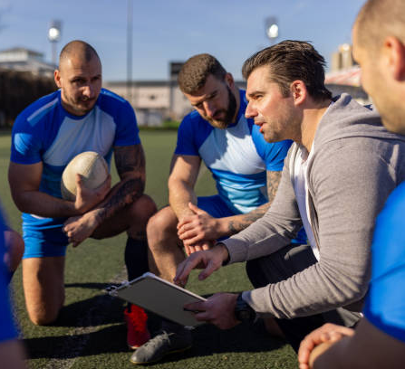
Identification
Diplômes / Compétences
Fidélisation
Motivations
Disponibilités
Volume d’investissement
Quel(s) diplôme(s) ont les éducateurs et éducatrices ? Quel(s) diplôme(s) leur seront nécessaires la saison prochaine? Quelles sont les formations souhaitées ? A quelles compétences le club a-t-il déjà accès? De quelles compétences (supplémentaires) le club a-t-il besoin ?
Combien de personnes souhaitent s’engager en tant qu’éducateur ou éducatrice la saison prochaine ? Qui serait susceptible d’avoir ce rôle la saison prochaine ?
Quelle sera leur capacité d’investissement ? (temps à consacrer à leur collectif)
Quelles seront leurs disponibilités ? (jours et horaires)
Combien et quels éducateurs ou quelles éducatrices continuent la saison prochaine ?
EDUCATEUR
EDUCATRICE
Pourquoi un éducateur ou une éducatrice s’engage-t-il ou elle ? Qu’est-ce qui lui plait ? Qu’est-ce qu’il ou elle aimerait faire, mettre en place, accomplir ?

Slide 4
Combien de personnes souhaitent s’engager en tant que dirigeant(e) la saison prochaine ? Qui souhaite / serait susceptible de s’engager ?
Quels sont les domaines d’activité des dirigeant(e)s? A quelles compétences le club a-t-il accès au travers des dirigeant(e)s? De quelles compétences le club a-t-il besoin ?
Identification
Domaine de compétences / Compétences
Fidélisation
Motivations
Missions
Volume d’investissement / Disponibilités
Quel sera leur capacité d’investissement ? (temps à consacrer à leur collectif) Quelles seront leurs disponibilités ? (jours et horaires)
Combien et quel(le)s dirigeant(e)s continuent la saison prochaine ? Quelles actions sont mises en place pour les fidéliser ?
Dans quels domaines et auprès de quel collectif le club a-t-il besoin de dirigeant(e)s?
DIRIGEANT.E
(BENEVOLE)
Pourquoi un(e) dirigeant(e) s’engage-t-il ou elle ? Qu’est-ce qui lui plait ? Qu’est-ce qu’il ou elle aimerait faire, mettre en place, accomplir ?

Slide 5
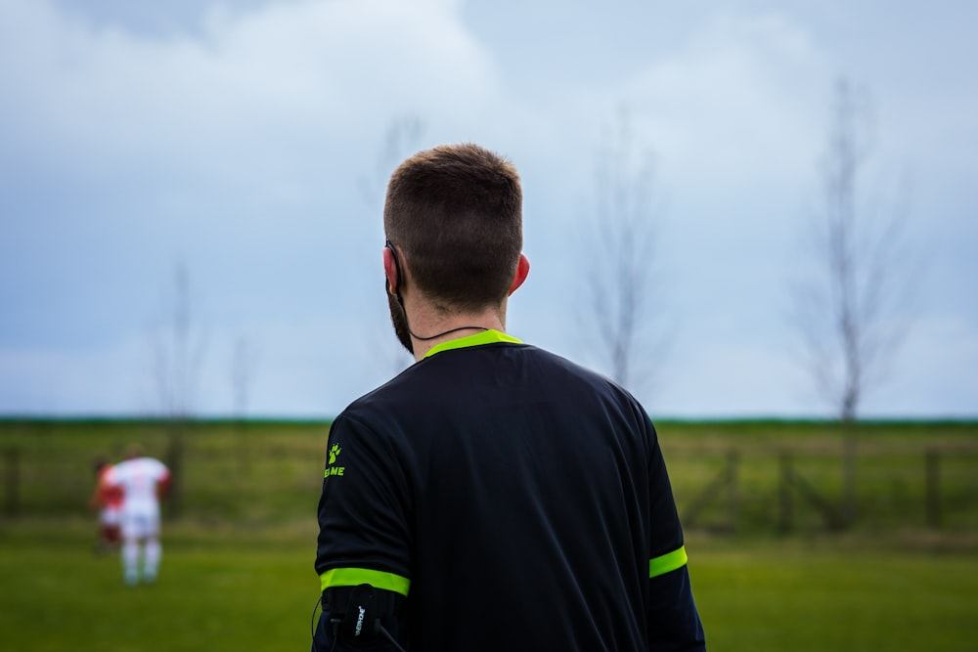
Combien de personnes souhaitent s’engager en tant qu’arbitre la saison prochaine ? Qui souhaite / serait susceptible de s’engager en tant qu’arbitre ?
Identification
Formation
Missions
Qui sont les arbitres du club ? Combien d’arbitres le club doit-il compter la saison prochaine ?
A quel niveau évoluent les arbitres du club ? A quel niveau doivent-ils évoluer ?
Quelles sont les missions des arbitres au sein du club ? Comment les arbitres du club sont-ils accompagnés ? Comment sont-ils intégrés dans la vie du club ?
ARBITRE
Comment sont formés les arbitres du club ?
Comment les arbitres se sont formés

Slide 6
Combien de joueurs et de joueuses y aura-t-il la saison prochaine par catégorie / par année d’âge ? Quels sont les besoins du club ?
Identification
Niveau
Fidélisation
Motivations
Vie professionnelle / scolaire
Poste
Qui évolue à quel poste ? Quels sont les besoins au poste au sein du club ?
Quel niveau a chaque joueur(se) ? Comment sont-ils/elles évalué(e)s ? Quels sont les critères d’évaluation ?
Quels sont les domaines d’activité des joueurs et des joueuses ? Comment s’articule leur vie professionnelle avec le rugby ? Quelles études suivent les joueurs et les joueuses ? Quel rythme cela représente ? Quel aménagement possible ?
Combien et quel(le)s joueur(se)s continuent la saison prochaine ? Quelles actions sont mises en place pour les fidéliser ?
JOUEUR
JOUEUSE
Pourquoi un(e) joueur(se) s’engage-t-il ou elle ? Qu’est-ce qui lui plait ? Comment sont-ils ou elles intégré(e)s dans la vie du club ?

Slide 7
LIENS UTILES:
EDUCATEUR:
https://ligueidf.ffr.fr/s-engager/devenir-educateur
https://ligueidf.ffr.fr/gerer-club/formations-dirigeants/formationsfederales
DIRIGEANT:
https://www.ffr.fr/etre-acteur/dirigeants-club/presentation-generale
https://ligueidf.ffr.fr/gerer-club/formations-dirigeants/dirigeants
BÉNÉVOLE: https://ligueidf.ffr.fr/s-engager/devenir-benevole
ARBITRE:
https://www.ffr.fr/etre-acteur/arbitre/arbitrage_fonctionnement_organisation
https://ligueidf.ffr.fr/s-engager/devenir-arbitre
JOUEUR: https://ligueidf.ffr.fr/s-engager/jouer-rugby/offres

